Slide 1
Автоматизированная система контроля исполнения документов и поручений
Подготовила
Ларешина К.В.
Группа ПИ-51

Slide 2
АСКИД
Система предназначена для малых и средних организаций.
Система позволяет создать многоуровневую вертикальную систему сквозного контроля.
Система оптимизирует постановку задач и облегчит контроль над их исполнением.

Slide 3

Возможности системы
Для руководителя
Регистрировать поручения
Контролировать сводное состояние текущих поручений
Контролировать ход исполнения своих поручений
Осуществлять текстовый обмен информацией с исполнителями
Фиксировать факт выполнения поручений
Просматривать отчетно-аналитическую информацию о ходе выполнения поручений

Slide 4

Возможности системы
Для исполнителя
Получать новые поручения от руководства
Контролировать сводное состояние своих текущих поручений
Фиксировать факт выполнения поручений
Осуществлять поиск своих поручений по различным критериям
Просматривать архив выполненных поручений

Slide 5




Как работает АСКИД
Работа на всех уровнях организации
АСКИД можно
использовать
на любом уровне
организационной
структуры компании

Slide 6
Как работает АСКИД
Жизненный цикл поручения
Руководитель выдает поручение, и оно
поступает на исполнение подчиненному
На этапе выполнения исполнитель и руководитель
могут вести переписку по вопросам исполнения
После выполнения поручения исполнитель
сообщает об этом руководителю
Если выполненное поручение нуждается в
доработке, то руководитель может его отправить
опять на исполнение со своими комментариями

Slide 7


Как работает АСКИД
Работа помощников
Руководитель может делегировать
свои права в системе помощнику,
с тем чтобы от имени руководителя
помощник мог регистрировать
поручения в системе и контролировать ход их выполнения
Исполнитель тоже может делегировать свои права в системе своему помощнику, с тем чтобы от его имени помощник мог работать с поручениями

Slide 8
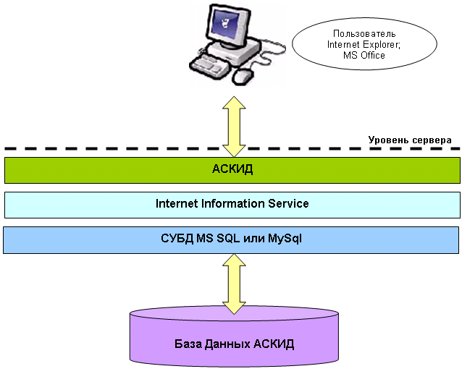
Архитектура системы АСКИД

Slide 9
Преимущества АСКИД
АСКИД предназначена для эффективного контроля за выполнением документов и поручений.
Многоуровневая вертикальная система сквозного контроля.
Легкость внедрения.
Гибкость.
Обмен информацией.
Низкая стоимость.
Не требует специального обучения пользователей.
Наблюдение "среза" всех выполняющихся поручений.

Slide 10
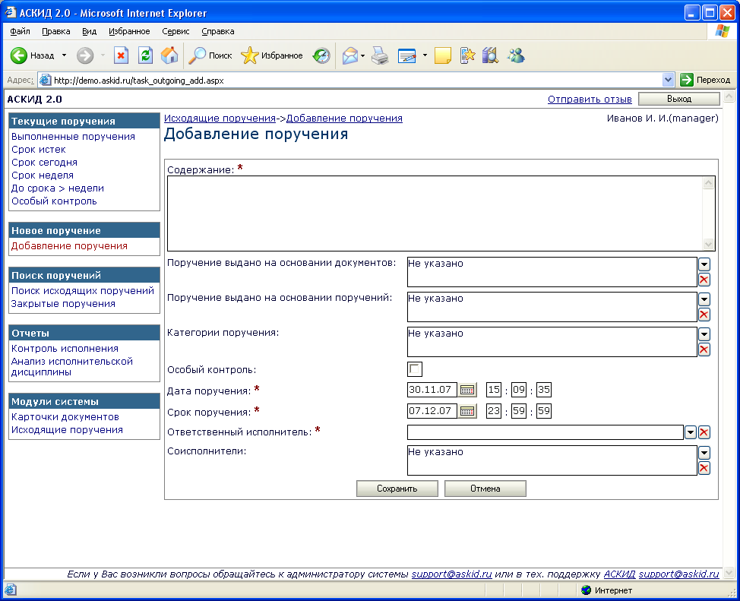
Структура поручения

Slide 11
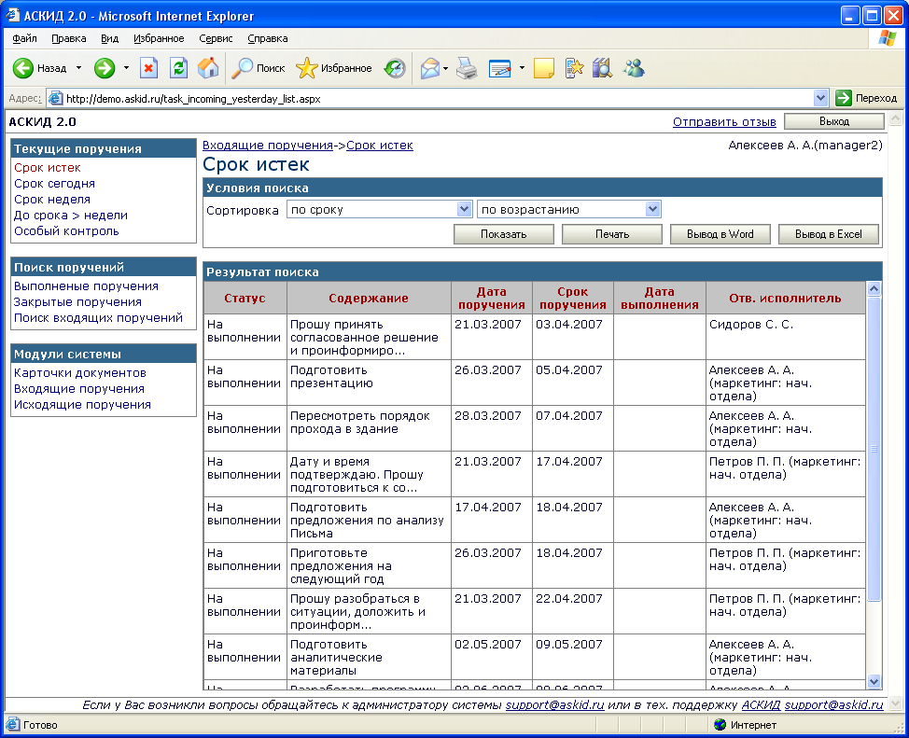
Получение поручения

Slide 12
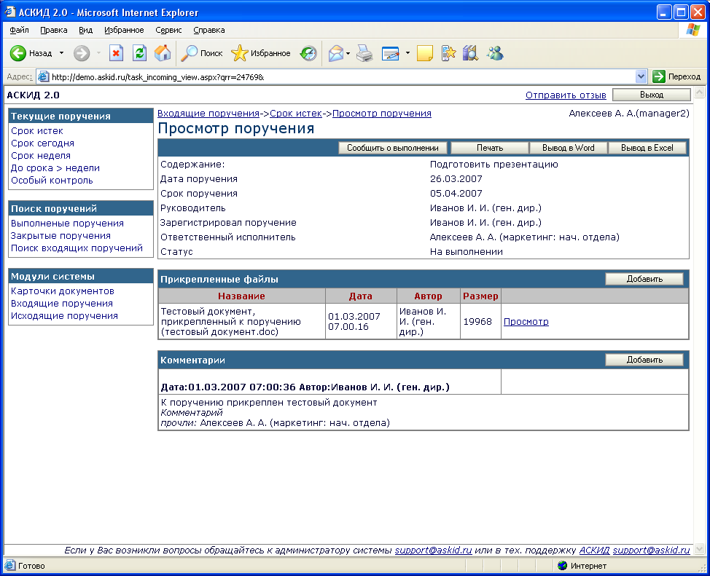
Выполнение поручения
Сообщить о выполнении поручения.

Slide 13
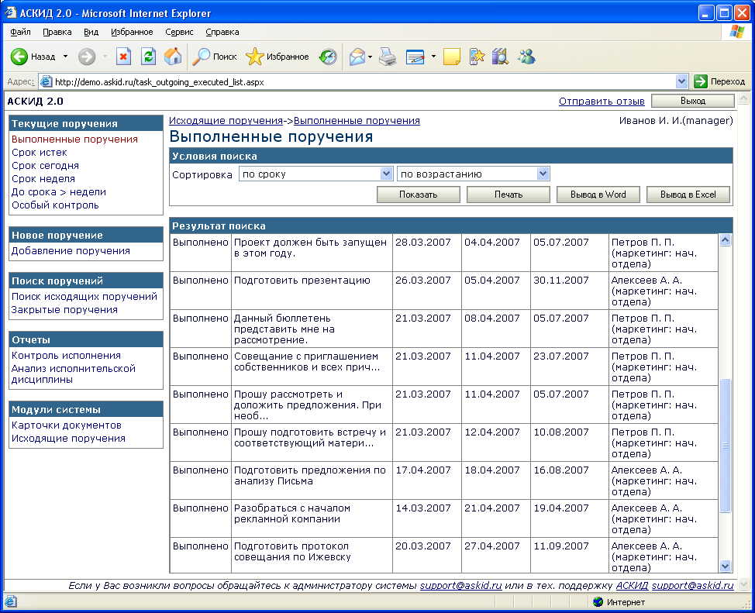
Просмотр выполненных поручений
Поручение имеет статус “Выполнено”

Slide 14
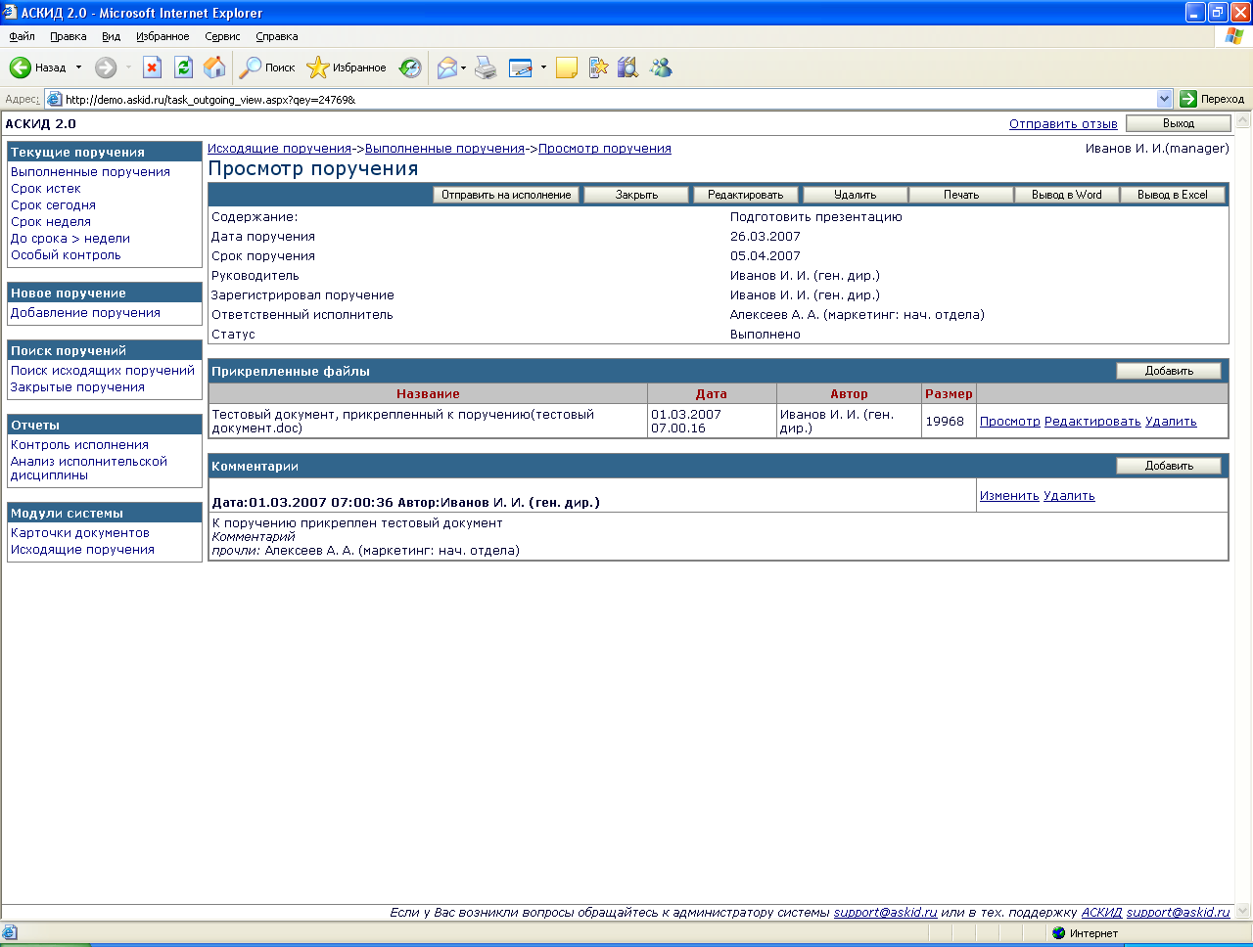
Закрытие поручения
Закрыть поручение или отправить на доработку

Slide 15
Требование к серверу
На сервере системы должно быть установлено следующее программное обеспечение:
Операционная система MS Windows 2000/XP/2003
Microsoft .NET Framework 1.1
IIS версия 5.0 или выше (входит в состав MS Windows). В составе IIS должны быть установлены и настроены следующие компоненты:
  Служба WWW
  Служба SMTP
Используется для отправки почтовых уведомлений пользователям системы. Если служба SMTP не установлена, то можно воспользоваться внешним SMTP сервером.
СУБД MS SQL Server 2000/2005 или MySQL версии 4.0 и выше

Slide 16
Требования к клиентскому рабочему месту
На компьютере пользователя АСКИД должно быть установлено следующее программное обеспечение:
Операционная система MS Windows 98/2000/XP/2003/Vista
Microsoft Internet Explorer версии 6.0 или выше
Microsoft Office XP или выше. В составе MS Office должны быть установлены MS Word и MS Excel
MS Office используется для экспорта отчетов. Если пользователю эта функция не нужна, то MS Office не требуется.

Slide 17
